Slide 1

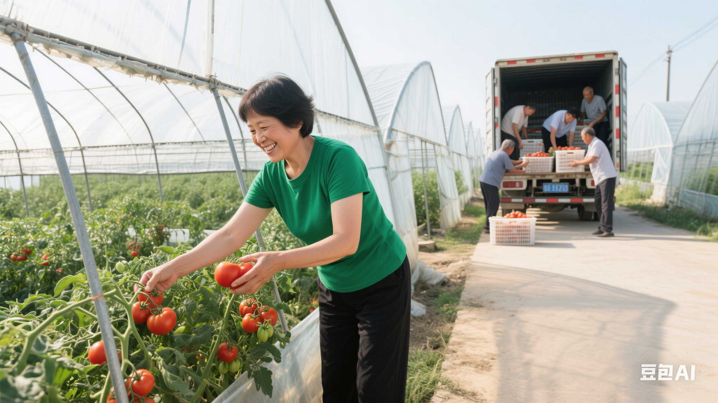
三农发展
POWERPOINT DESIGN
广东大湾区与三农发展
小组成员：蓝湘雯、黄文贤
时间：
2025.5

Slide 2
目录
01
02
03
04
一、大湾区“三农”定位与基础
二、大湾区“三农”创新路径
三、典型案例
四、未来展望与建议

Slide 3

01
POWERPOINT DESIGN
PART
一、大湾区“三农”定位与基础

Slide 4
独特优势
01
02
地理与经济背景
农业特点
大湾区地处亚热带季风气候区，气候温暖湿润，降水充沛，年平均气温在20℃以上，年降水量达1500- 2000毫米，为高附加值农业如花卉、水果、水产等提供了得天独厚的自然条件。
作为中国经济最发达的地区之一，2024年GDP占全国12%，城镇化率超85%，强大的经济实力和高度的城市化为“三农”发展提供了广阔的市场空间和丰富的资金、技术等资源支持。
精致农业在大湾区蓬勃发展，顺德陈村花卉产量占全国70%，凭借先进的种植技术和完善的产业链，其花卉产品远销国内外，成为当地农业的亮丽名片。
都市农业成为城市居民休闲娱乐的新选择，广州从化的休闲采摘、深圳光明农场的农耕体验，不仅丰富了城市居民的生活，也为农业发展带来了新的经济增长点，实现了农业与旅游、教育等产业的深度融合。

Slide 5
现存挑战
耕地碎片化
劳动力外流
城乡资源错配
大湾区人均耕地仅0.3亩，远低于全国平均1.4亩，耕地资源的稀缺导致农业生产规模难以扩大，不利于农业机械化、现代化的推进，增加了农业生产成本，制约了农业的规模化发展。
随着城市化进程加快，农村人口老龄化问题日益突出，老龄化率达23%，青壮年占比不足30%，大量劳动力流向城市，导致农村劳动力短缺，农业劳动力素质下降，农业生产经营面临后继无人的困境。
优质教育、医疗资源过度集中于城市，农村地区教育资源匮乏，医疗设施落后，城乡之间在基础设施建设、公共服务水平等方面存在较大差距，这种资源错配加剧了农村人才的流失，影响了农村的可持续发展。

Slide 6
02
POWERPOINT DESIGN
PART
二、大湾区“三农”创新路径

Slide 7
农业现代化：科技+产业融合
智慧农业示范
珠海现代种业园专注于抗逆水稻“种子芯片”研发，通过先进的生物技术，培育出适应大湾区特殊气候和土壤条件的水稻品种，提高了水稻产量和质量，为粮食安全提供了有力保障。
佛山“鱼菜共生”系统是一种创新的生态农业模式，通过将水产养殖与蔬菜种植有机结合，实现了水资源的循环利用，节水90%，亩产值提升3倍，有效提高了农业生产的经济效益和生态效益。
产业链升级
江门开平预制菜产业蓬勃发展，年产值超500亿元，自热米饭产能全国第一，通过标准化生产、冷链物流配送等手段，将农产品加工成预制菜，延长了农业产业链，提高了农产品附加值，带动了当地农民增收。
大湾区积极拓展跨境农业合作，供港澳蔬菜占比超90%，横琴口岸实现了“凌晨采摘上午上桌”的高效通关模式，保障了港澳地区居民的“菜篮子”供应，同时也提升了大湾区农产品的市场竞争力。

Slide 8
乡村振兴：城乡融合示范
环境与治理
农民增收模式
东莞“千村示范”工程通过加强农村基础设施建设、环境整治和生态修复，建成500个和美乡村，改善了农村人居环境，提升了农村居民的生活质量，为乡村振兴创造了良好的生态环境。
惠州“智慧乡村”平台实现了村务线上办理覆盖率100%，通过信息化手段提高了农村治理效率和服务水平，增强了农村居民的获得感和幸福感，促进了城乡公共服务均等化。
中山土地入股模式让村民年分红超2万元/户，通过将土地流转给农业企业或合作社，农民不仅获得了稳定的土地租金收入，还能参与企业分红，增加了农民财产性收入，实现了农民增收与农业产业发展的双赢。
深圳“新农人”计划培育电商主播5000人，通过开展电商培训、提供创业扶持等措施，帮助农民掌握电商运营技能，拓宽农产品销售渠道，推动了农村电商发展，促进了农民增收。

Slide 9
政策协同：湾区联动机制
粤港澳“菜篮子”工程建立了统一的检测标准，覆盖3000个生产基地，通过加强农产品质量安全监管，提高了大湾区农产品的质量和安全水平，保障了居民的饮食安全，促进了农产品的流通和销售。
省级财政年均投入200亿元支持冷链物流、农业科技等基础设施建设，为农业现代化提供了资金保障，推动了农业产业的升级和发展，提升了大湾区农业的综合竞争力。

Slide 10
03
POWERPOINT DESIGN
PART
三、典型案例

Slide 11
深圳光明区
深圳光明区作为都市农业典范，年接待游客100万人次，农旅收入占比40%，通过发展休闲农业、观光农业等新业态，将农业与旅游、文化等产业深度融合，实现了农业增效、农民增收、农村繁荣。

Slide 12
江门开平市
江门开平市预制菜全产业链带动10万农户增收，年产值超500亿，通过构建完整的预制菜产业链，从原材料采购、生产加工到销售配送，实现了农业产业的规模化、标准化、品牌化发展，成为乡村振兴的有力抓手。

Slide 13
珠海横琴
珠海横琴跨境农业合作供澳蔬菜通关时效<4小时，通过建立高效通关机制和质量检测体系，保障了供澳蔬菜的质量和供应效率，促进了大湾区与港澳地区的农业合作，推动了区域农业一体化发展。

Slide 14
04
POWERPOINT DESIGN
PART
四、未来展望与建议

Slide 15
目标方向
01
02
到2035年建成全国都市农业高质量发展示范区，通过加强科技创新、产业融合、城乡统筹等措施，推动大湾区都市农业实现高质量发展，成为全国农业现代化的标杆。
力争将城乡居民收入比降至1.8:1，通过缩小城乡收入差距，促进城乡协调发展，实现共同富裕，让农民共享大湾区发展的成果。

Slide 16
关键建议
扩大港澳农产品“免检直供”范围，进一步简化通关手续，降低企业成本，提高农产品流通效率，促进大湾区与港澳地区的农业贸易往来，推动区域农业一体化发展。
设立大湾区农业创投基金，为农业科技创新、产业融合、乡村振兴等项目提供资金支持，吸引社会资本投入农业领域，激发农业发展活力，推动农业产业升级。
探索碳汇交易、森林康养等绿色经济新模式，充分发挥大湾区丰富的自然资源优势，推动农业与生态、旅游、康养等产业深度融合，实现绿色发展、生态富民。

Slide 17
POWERPOINT DESIGN
谢谢大家

